Slide 1


TRƯỜNG THCS TẢ THANH OAI
TỔ TOÁN-TIN-CÔNG NGHỆ
CHÀO MỪNG
CÁC THẦY CÔ GIÁO ĐẾN DỰ GIỜ
TIẾT HÌNH HỌC
LỚP 8A2

Slide 2



TRÒ CHƠI HỘP QUÀ BÍ MẬT
Gift box secret game

Slide 3











Slide 4









Hãy nêu tính chất về cạnh, góc của hình bình hành ?
-Các cạnh đối song song và bằng nhau
-Các góc đối bằng nhau
Bạn được 3 cái kẹo
GO HOME

Slide 5
Hãy nêu dấu hiệu nhận biết hình bình hành ?
-Tứ giác có các cạnh đối song song là hình bình hành
-Tứ giác có các cạnh đối bằng nhau là hình bình hành
-Tứ giác có hai cạnh đối vừa song song vừa bằng nhau là hình bình hành
-Tứ giác có các cạnh đối bằng nhau là hình bình hành
-Tứ giác có hai đường chéo cắt nhau tại trung điểm mỗi đường là hình bình hành
Bạn được 9 điểm
GO HOME

Slide 6
Hãy nêu tính chất về đường chéo của hình bình hành ?
Hai đường chéo cắt nhau tại trung điểm mỗi đường
Bạn được 1 cái kẹo
GO HOME

Slide 7
Nêu tính chất đối xứng của hình bình hành ?
Giao điểm của hai đường chéo là tâm đối xứng của hình bình hành
Bạn được 2 cái kẹo
GO HOME

Slide 8
Hình chữ nhật
Hình thang
2 cạnh song song
4 góc bằng nhau
4 cạnh bằng nhau
Các cạnh đối song song
?
?
Hình bình hành

Slide 9
TIẾT 18 : HÌNH THOI
1. Định nghĩa:
B
* ĐN: Hình thoi là tứ giác có bốn
cạnh bằng nhau.
A
C
Tứ giác ABCD là hình thoi.
D
⬄ AB = BC = CD = DA
* Hình thoi cũng là hình bình hành.

Slide 10

TIẾT 18 : HÌNH THOI
1. Định nghĩa:
2 Cho hình thoi ABCD, hai đường chéo cắt nhau tại O.
Theo tính chất của hình bình hành, hai đường chéo của hình thoi có tính chất gì?
b) Hãy phát hiện thêm các tính chất khác của hai đường chéo AC và DB.
2. Tính chất:
A
O
B
D
C
Tính chất hình bình hành:
* Hình thoi có tất cả các tính chất
của hình bình hành.
Các cạnh đối song song và
bằng nhau.
- Các góc đối bằng nhau.
- Hai đường chéo cắt nhau tại
trung điểm của mỗi đường.

Slide 11

TIẾT 18 : HÌNH THOI
Bài toán: Cho hình thoi ABCD, gọi O là giao điểm của hai đường chéo. CMR:
AC vuông góc BD
Hai đường chéo là phân giác của các góc của hình thang?
A
* Chứng minh: (SGK/105)
O
B
D
C
GT
ABCD là hình thoi
KL
a, AC BD
b, AC là phân giác của góc A ; BD là phân giác của góc B ; CA là phân giác của góc C ; DB là phân giác của góc D

Slide 12
TIẾT 18: HÌNH THOI
1. Định nghĩa:
2. Tính chất:
A
O
B
D
* Hình thoi có tất cả các tính chất của hình bình hành
C
* Định lý:
Trong hình thoi:
b) Hai đường chéo là các đường phân giáccủa các góc
của hình thoi.
a) Hai đường chéo vuông góc với nhau.

Slide 13


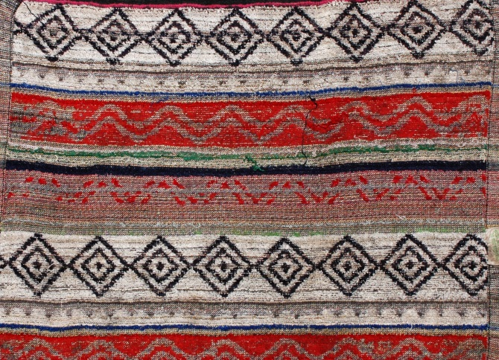

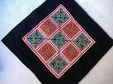
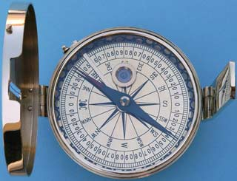
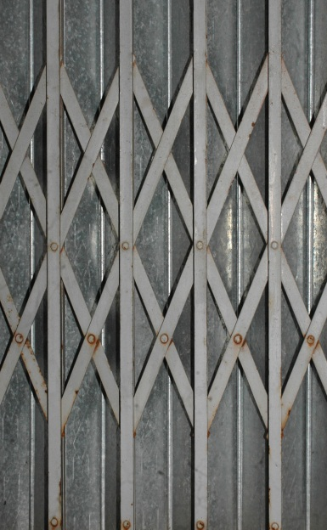
Kể tên một số hình ảnh thực tế về hình thoi?

Slide 14
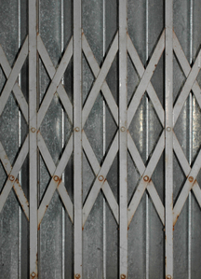
Giải thích vì sao chỉ cần kéo, đẩy nhẹ là có thể đóng mở cửa xếp
Tại sao bốn đầu ghép nối bằng chốt của khung hình thoi hoặc hình bình thành lại có thể kéo mở tự do? Nếu dùng các khung có dạng hình khác có được không?
Ta có thể trả lời ngay: không được, vì như thế sẽ không đóng mở được cửa xếp. Nguyên do là khác với hình tam giác, hình có bốn cạnh có độ dài xác định không có hình dáng cố định. Với một khung hình bốn cạnh, người ta có thể dễ dàng bóp méo, người ta nói hình bốn cạnh không có tính ổn định.
Một khung gỗ hình vuông hay một hộp diêm rất dễ bị bóp bẹp cũng chính vì lí do đó.

Slide 15
TIẾT 18 : HÌNH THOI
1. Định nghĩa:
2. Tính chất:
3. Dấu hiệu nhận biết:
Có 4 cạnh bằng nhau
Tứ giác
Có 2 cạnh kề bằng nhau
Hình thoi
Có 2 đường chéo vuông góc
Có 1 đường chéo là phân giác của 1 góc
Hình bình
hành

Slide 16
Hoạt động nhóm : ?3 và Bài tập 73 (SGK /105;106) Tìm các hình thoi trên hình:
E
I
A
B
F
K
N
H
G
D
C
a)
b)
M
c)
Q
A
P
R
C
D
d)
B
S
e)
Nhóm 1: C/m hình bình hành có 2 cạnh kề bằng nhau là hình thoi
Nhóm 2: Tìm hình thoi trong hình a.
Nhóm 3: Tìm hình thoi trong hình b.
Nhóm 4: Tìm hình thoi trong hình c.
Nhóm 5: Tìm hình thoi trong hình d.
Nhóm 6: Tìm hình thoi trong hình e.
(A;B là tâm đường tròn)

Slide 17
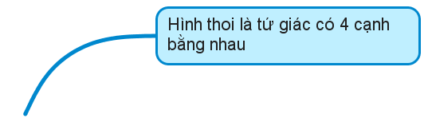

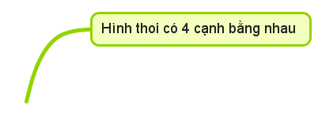
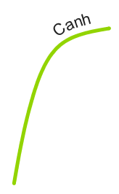

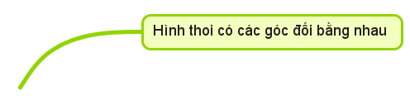
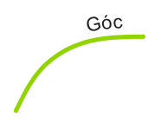
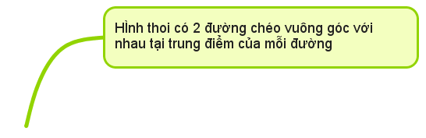
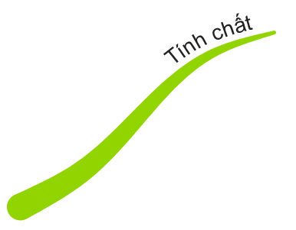
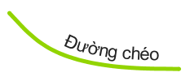

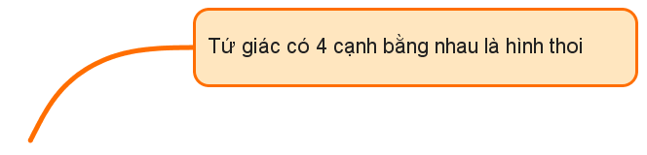



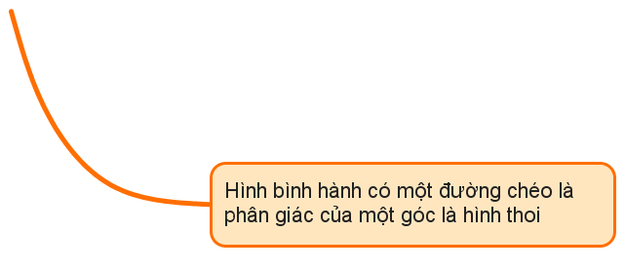
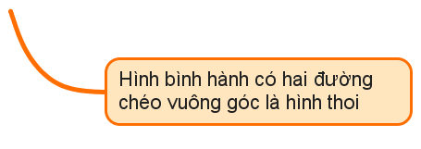

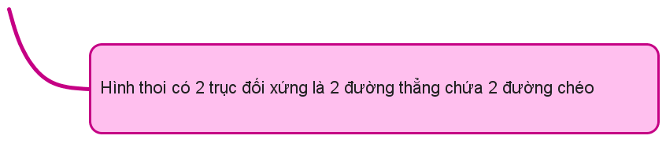
HÌNH THOI
HOẠT ĐỘNG CỦNG CỐ

Slide 18
HƯỚNG DẪN TỰ HỌC Ở NHÀ
Nắm vững định nghĩa, tính chất, dấu hiệu nhận biết hình thoi, chứng minh các định lí.
Ôn lại tính chất, dấu hiệu nhận biết hình bình hành, hình chữ nhật.
Làm bài tập 73; 74; 75; 76 SGK trang 106.
Tiết sau luyện tập.

Slide 19


Slide 20
Bài 11 : HÌNH THOI
1. Định nghĩa:
* Chứng minh: (SGK/105)
2. Tính chất:
A
O
B
D
C
GT
ABCD là hình thoi
KL
a, AC BD
b, AC là phân giác của góc A ; BD là phân giác của góc B ; CA là phân giác của góc C ; DB là phân giác của góc D

Slide 21

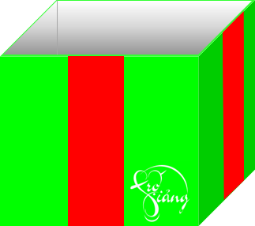
Question 7 ?
Answer
You are given 9 candies
GO HOME

Slide 22


Question 6 ?
Answer
You are given 6 candies
GO HOME

